Slide 1
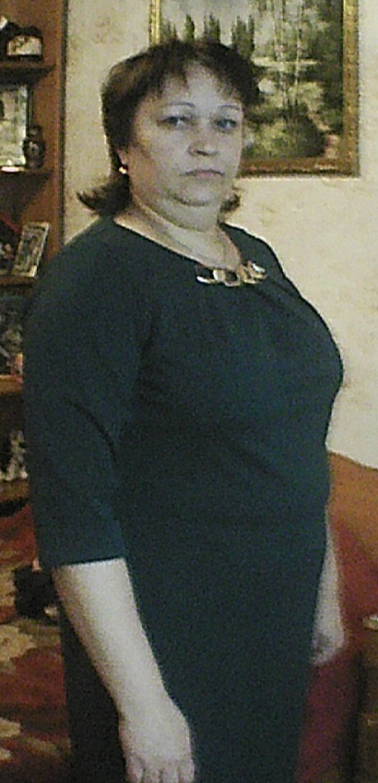
Воспитателя Шабайкиной Зинаиды Васильевны
Портфолио
Общие сведения
Шабайкина Зинаида Васильевна
Общий стаж работы -
14 лет.
Педагогический стаж –
13 лет.
Многодетная мама.
Возраст - 43 года .
Образование : среднее - профессиональное.
МБДОУ
«Явасский детский сад №1 комбинированного вида» Зубово –Полянского муниципального района Республики Мордовия
2019

Slide 2
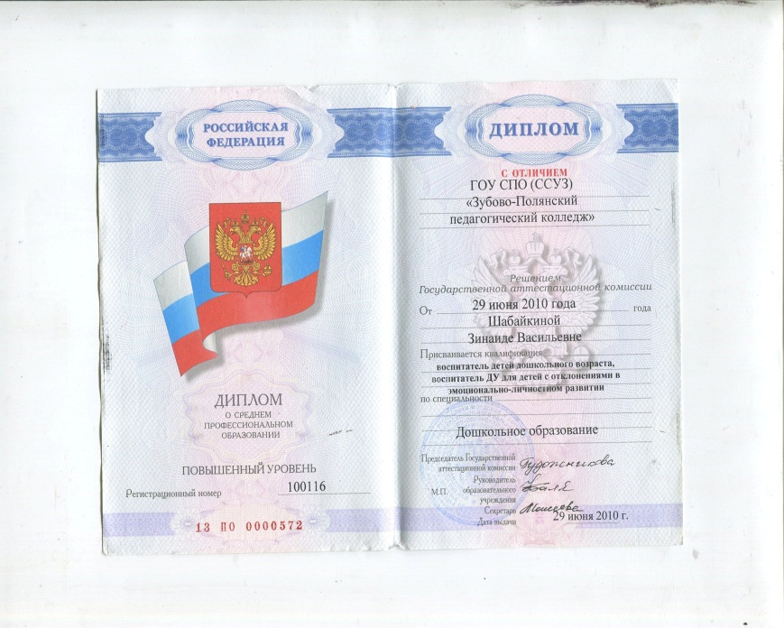

Педагогическое кредо
Профессиональная карта
«Педагог – он вечно созидатель.
Он жизни учит и любви к труду.
Я педагог, наставник, воспитатель.
За что благодарю свою судьбу».
1
2

Slide 3
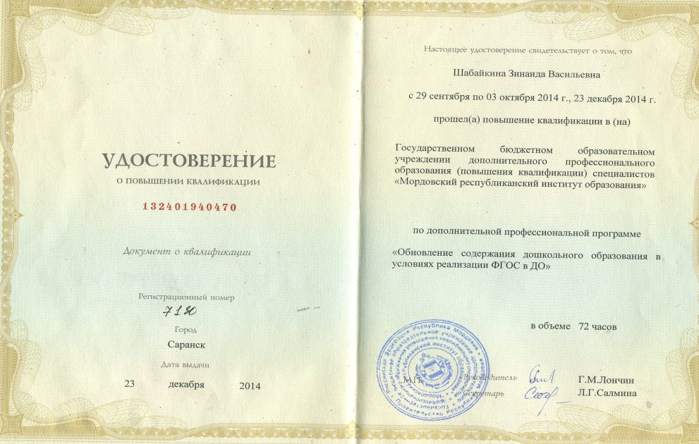
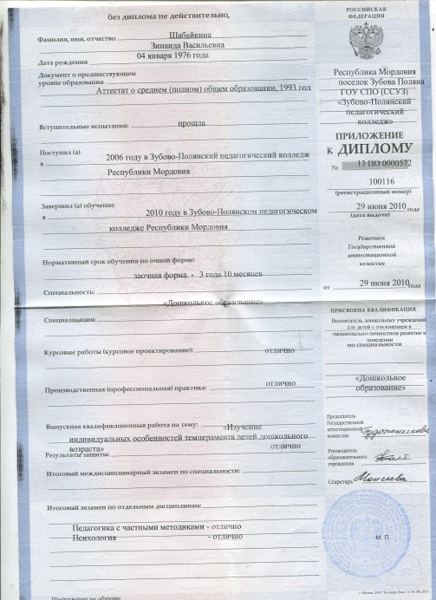
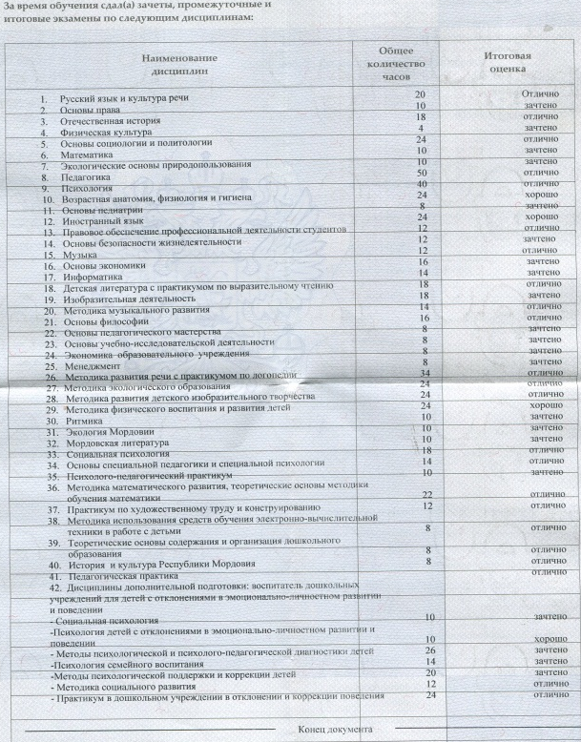
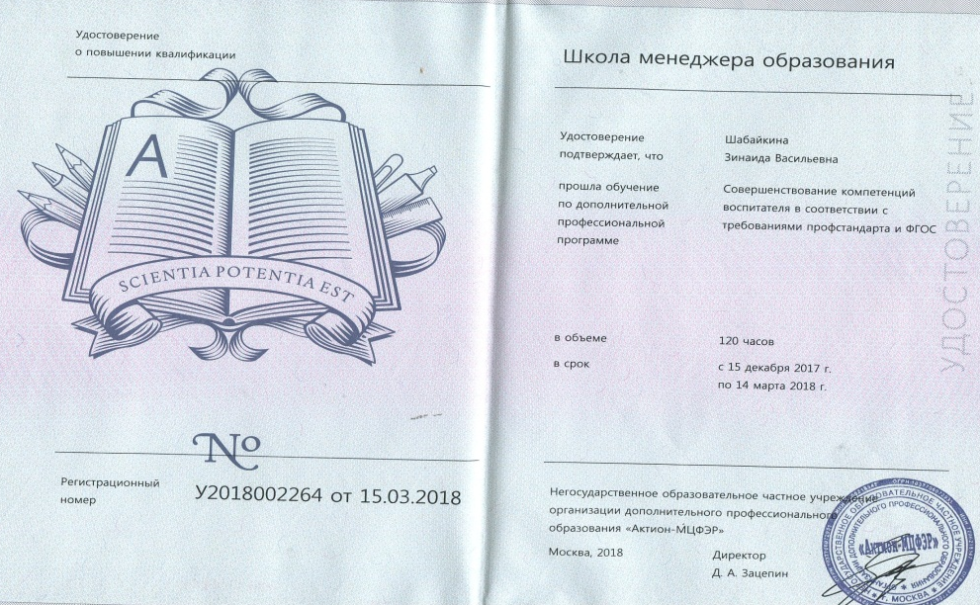
3
4

Slide 4
Личностные характеристики
Использование информационно-коммуникационных технологий (ИКТ) профессиональной деятельности
используемых сайтов:
MAAM.RU/., Shabaikinazina@yandex,ru
Официальный сайт детского сада «МБДОУ
«Явасский детский сад №1 комбинированного вида» http://mordyavas1.a2b2.ru/
Ответственность
Отзывчивость
Находчивость
Самокритичность
Работоспособность
Сострадание
Тактичность
Умение ладить с людьми
Энтузиазм
Целеустремленность
5
6

Slide 5





Награды
Достижения и результаты
педагогической деятельности
7
8

Slide 6

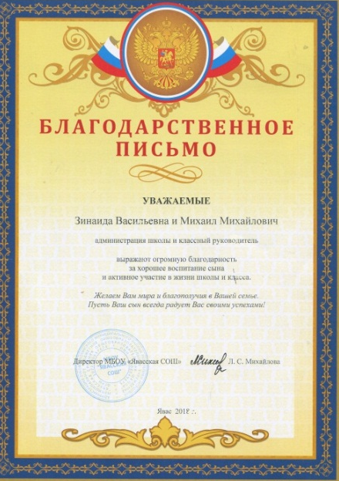


Достижения
воспитанников
9
10

Slide 7
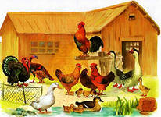





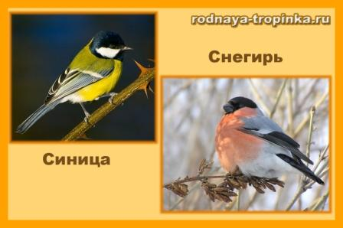


Педагогическая копилка
Презентации
«Зимующие птицы»
11
12

Slide 8
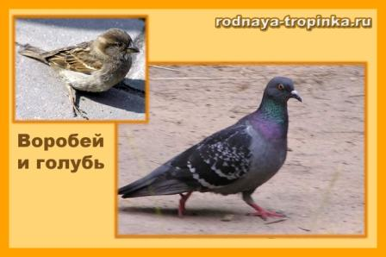
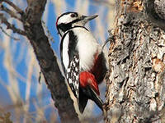
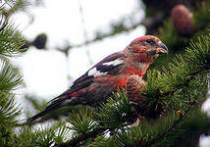

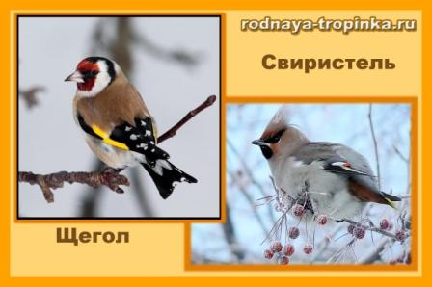
13
14

Slide 9
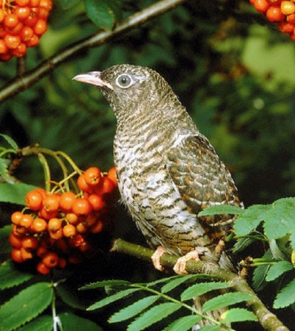
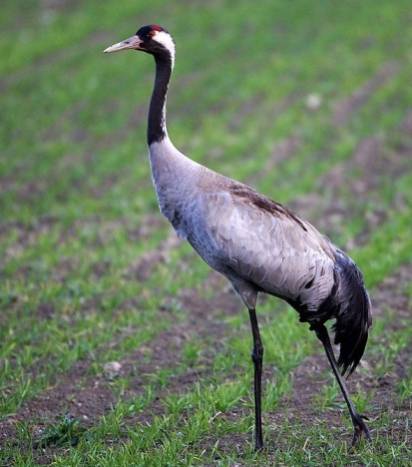
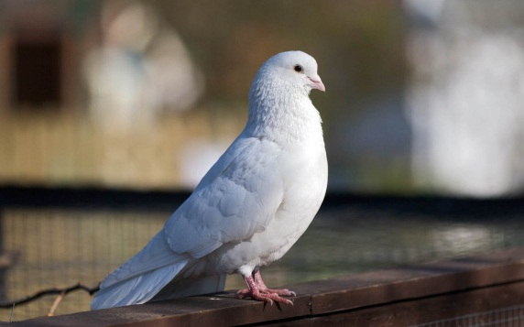
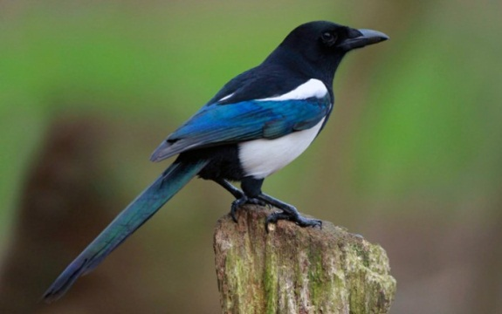
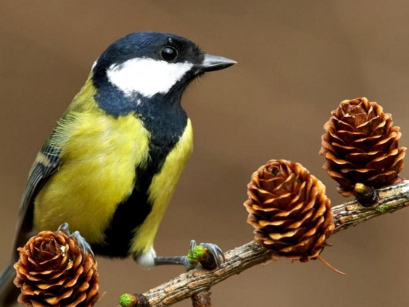
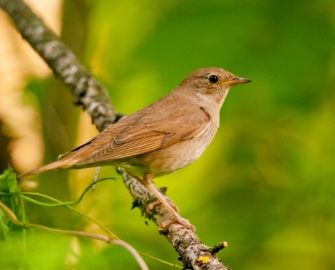
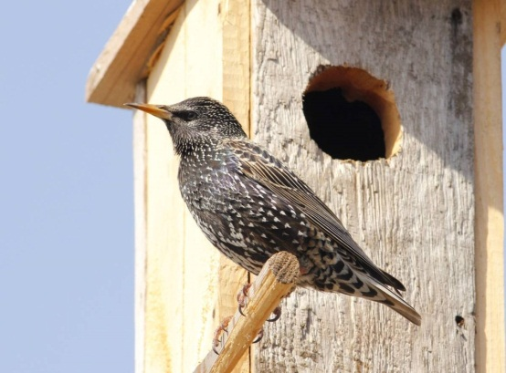
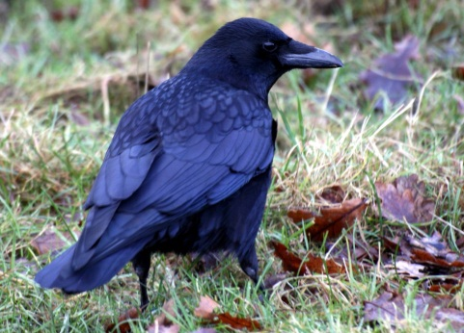
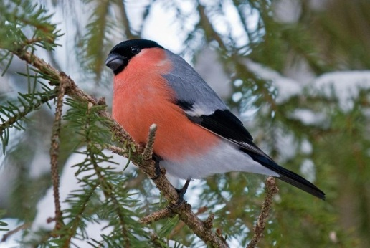
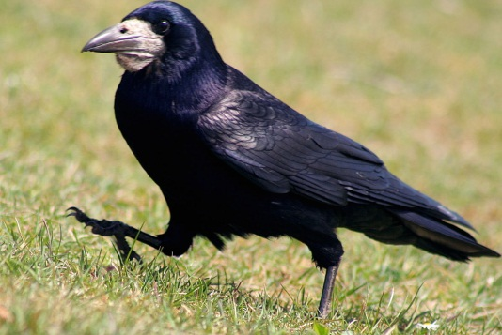
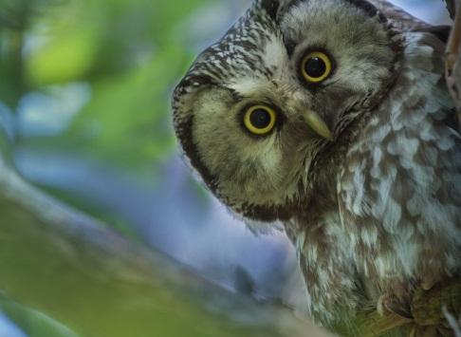
Птицы
Кукушка
Голубь
Сорока
Журавль
Синица
Соловей
Скворец
Ворона
Грач
Сова
Снегирь
15
16

Slide 10


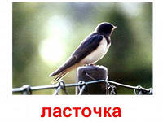


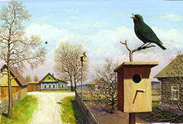
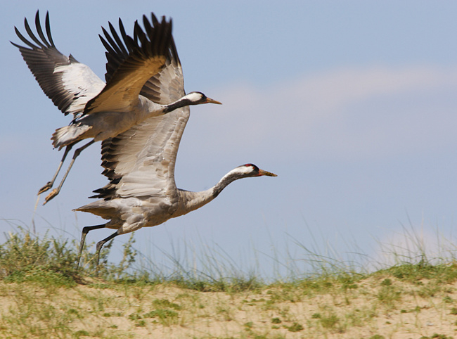
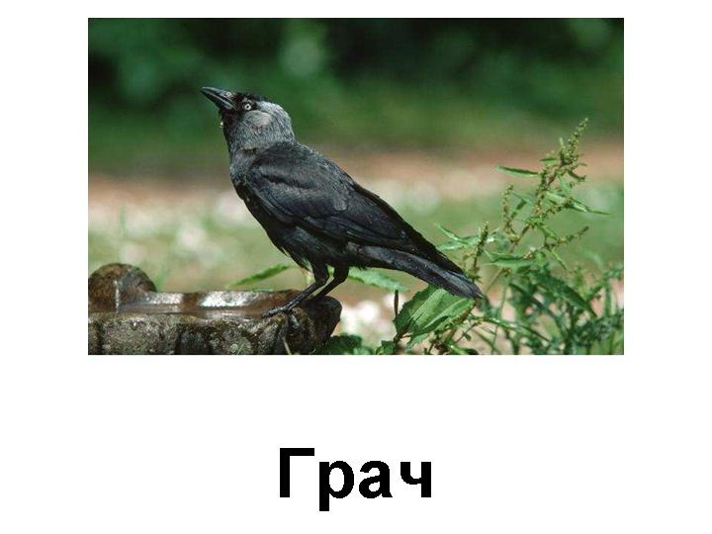



«Перелетные птицы»
Спасибо за внимание!
«Важные работники»
17
18

Slide 11
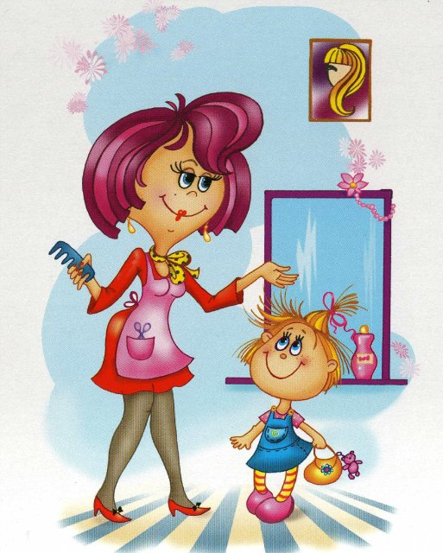
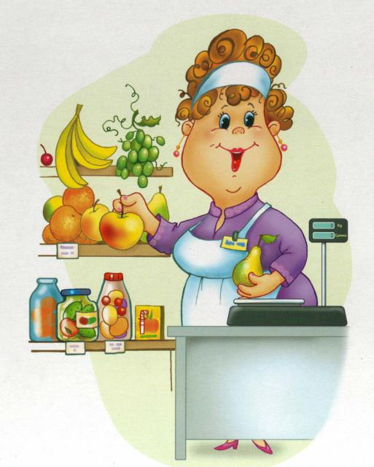



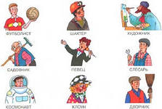
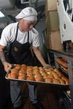
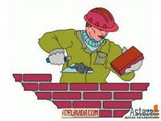
Пекарь
19
20

Slide 12


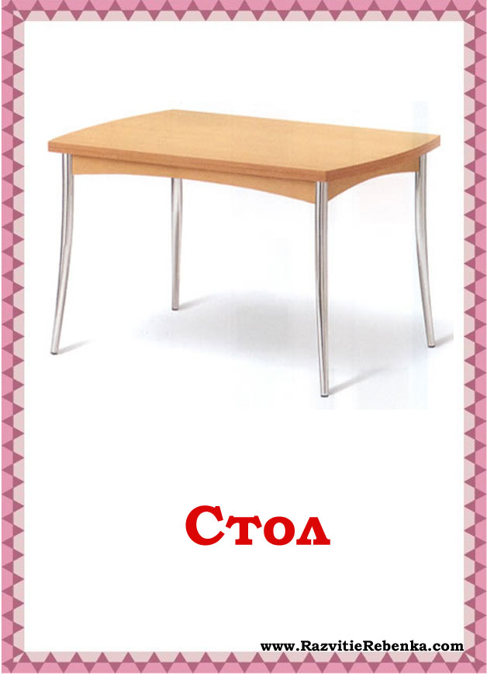





Мебель
21
22

Slide 13

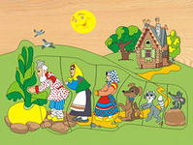
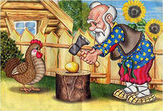
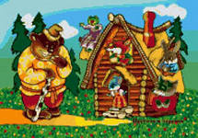
«Наши любимые сказки»
Русские народные сказки
Колобок.
Репка.
Теремок.
Курочка Ряба.
23
24

Slide 14
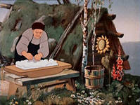

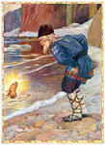
Литературные сказки.
Сказка о золотой рыбке.
25
26

Slide 15


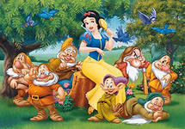
Зарубежные сказки
Спящая красавица.
Русалочка.
Белоснежка.
27
28

Slide 16
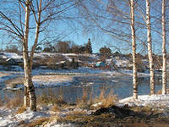
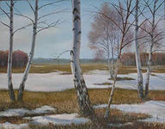
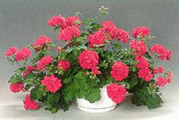

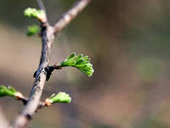
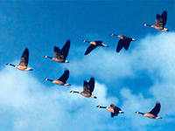
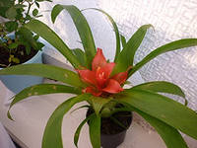
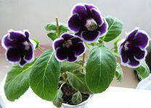
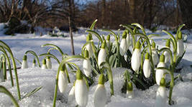
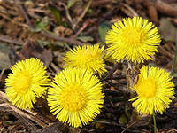
«Ранней весной»
«Уголок природы»
29
30

Slide 17
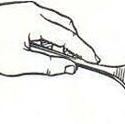






«Учимся правильно пользоваться
столовыми приборами»
Как правильно
держать вилку
Как правильно
держать ложку
Обед в детском саду
Столовые приборы
Как правильно
держать нож
31
32

Slide 18





«Уроки гигиены»
Надо, надо умываться
По утрам и вечерам,
А нечистым
Трубочистам -
Стыд и срам!
Стыд и срам!
33
34

Slide 19




Папки передвижки
35
36

Slide 20




37
38

Slide 21




39
40

Slide 22




41
42

Slide 23
Обобщение и распространение опыта -
MAAM.RU/.
Фотоотчет об утреннике «8 Марта!».
Открытое интегрированное занятие по речевому развитию в средней группе «Лесная прогулка».
Эссе «Я – педагог».
Фотоотчет о развлечении «Свет рождественской звезды».
Фотоотчет об утреннике «Волшебная сказка под Новый год!».
Фотоотчет «В преддверии Нового года».
Фотоотчет к развлечению «Мы гордимся нашей мирной страной».
Фотоотчет о празднике «Осень, осень, в гости просим!».
Фотоотчет о подготовке к празднику «День дошкольного работника».
Сценарий проведения праздника «День защиты детей».
Презентация «Птицы».
43
44

Slide 24



Отзывы моих коллег, родителей, воспитанников
Фотоархив
45
46

Slide 25






47
48

Slide 26




49
50

Slide 27












51
52

Slide 28












53
54

Slide 29








55
56

Slide 30











Творческая мастерская
57
58

Slide 31






59
60

Slide 32










61
62

Slide 33




Развивающая среда в группе
63
64

Slide 34




65
66

Slide 35
Глоссарий
Доступность среды - доступность для воспитанников, в том числе детей с ограниченными возможностями здоровья и детей-инвалидов, всех помещений, где осуществляется образовательная деятельность; свободный доступ детей, в том числе детей с ограниченными возможностями здоровья, к играм, игрушкам, материалам, пособиям, обеспечивающим все основные виды детской активности; исправность и сохранность материалов и оборудования.
Дошкольное детство - гибкость, пластичность развития ребенка, высокий разброс вариантов его развития, его непосредственность и непроизвольность.
Амплификация – обогащение детского развития.
Вариативность среды - наличие в Организации или Группе различных пространств (для игры, конструирования, уединения и пр.), а также разнообразных материалов, игр, игрушек и оборудования, обеспечивающих свободный выбор детей; периодическая сменяемость игрового материала, появление новых предметов, стимулирующих игровую, двигательную, познавательную и исследовательскую активность детей. Возрастная адекватность дошкольного образования - соответствие условий, требований, методов возрасту и особенностям развития детей.
67
68

Slide 36
Дошкольная образовательная организация - образовательная организация, осуществляющая в качестве основной цели ее деятельности образовательную деятельность по образовательным программам дошкольного образования, присмотр и уход за детьми.
Инновационная деятельность ориентирована на совершенствование научно-педагогического, учебно-методического, организационного, правового, финансово-экономического, кадрового, материально-технического обеспечения системы образования и осуществляется в форме реализации инновационных проектов и программ организациями, осуществляющими образовательную деятельность, и иными действующими в сфере образования организациями, а также их объединениями.
Коммуникативная деятельность - общение и взаимодействие со взрослыми и сверстниками.
Коррекционная работа и/или инклюзивное образование –
1) обеспечение коррекции нарушений развития различных категорий детей с ограниченными возможностями здоровья, оказание им квалифицированной помощи в освоении Программы;
2) освоение детьми с ограниченными возможностями здоровья Программы, их разностороннее развитие с учетом возрастных и индивидуальных особенностей и особых образовательных потребностей, социальной адаптации.
Педагогическая технология - это совокупность психолого-педагогических установок, определяющих специальный набор
69
70

Slide 37
и компоновку форм, методов, способов, приёмов обучения, воспитательных средств; она есть организационно - методический инструментарий педагогического процесса.
Педагогическая компетентность - совокупность профессиональных и личностных качеств, необходимых для успешной педагогической деятельности. Развитие профессиональной компетентности – это развитие творческой индивидуальности, восприимчивости к педагогическим инновациям, способностей адаптироваться в меняющейся педагогической среде.
Личностно-ориентированное обучение —
это такое обучение, где во главу угла ставится личность ребенка, ее самобытность, само ценность, субъективный опыт каждого
сначала раскрывается, а затем согласовывается с содержанием образования.
Целевые ориентиры дошкольного образования представляют собой социально-нормативные возрастные характеристики возможных достижений ребенка на этапе завершения уровня дошкольного образования. Они не являются основой объективной оценки соответствия установленным требованиям образовательной деятельности и подготовки детей.
71
72

